Slide 1
Chapter 1 C/C++ 세계
최 규 리

Slide 2
목 차
C/C++ 소개
C/C++ 언어를 배우는 이유
C/C++ 언어의 장, 단점

Slide 3
C++의 소개
C언어는 1972년 미국 벨 연구소의 데니스 리치가 설계, DeC사의 소형 컴퓨터
PDP-11상에 최초로 탑재 되었다. 운영체제 시스템으로 유명한 유닉스도 90%이상이 C언어로 제작되었다
C는 원래 OS등의 시스템 기술 언어로서의 성격을 갖고 있었으나 그 우수한 기능이 알려지게 되면서 현재는 프로그램 언어로서 널리 쓰여지고 있다. 특히 마이크로 컴퓨터의 보급에 따라 많은 기종에 C가 이식되어 지금은 전문가뿐 아니라 일반 사용자에게도 널리 보급되어 있다.

Slide 4
C/C++ 언어를 배우는 이유
이전에는 빠른 실행 속도를 요구하는 프로그램은 어셈블리어로 개발되어 왔으나 현재는 그 대부분이 C로 대치되었다.
어셈블리어는 전체 프로그램 중에서 고속의 실행 속도가 필요한 모듈에만 부분적으로 이용되고 있다. 물론 어셈블리어는 앞으로도 계속 사용되겠지만 생산성면에서 C의 우위는 확고부동하다.

Slide 5
C/C++ 언어를 배우는 이유
또한 지금은 C언어의 기능을 강화한 C++가 더 많이 쓰이고 있다. 윈도우용 응용프로그램을 개발하기 위한 Visual C++ 등의 툴도 있는데 이러한 C++를 사용할 때도 C에 대한 지식이 필요하다. C++언어가 C에 대한 지식을 전제로 한 언어이기 때문이다. 또한 C는 정보 처리 기사 시험의 대상 언어로도 지정되면서 그 중요성은 차츰 커지고 있다.

Slide 6
C/C++ 언어의 장.단점
C언어는 Algol언어를 기원으로 하고 있다. Pascal도 Algol에서 발전한 것이기 때문에 C와 Pascal은 비슷한 구조로 되어 있다. 그러나 Pascal은 교육용 언어로서 언어의 완전성을 추구하는 데 반해 C는 실무용 언어로서 실무 개발자가 이용하기 쉽도록 언어의 기능성을 중요시 한다. 그 결과 C는 강력하기는 하지만 작은 실수를 용납하지 않는 언어가 되었다.
그러나 근대적인 구조화 프로그램의 개념을 구현하고 어셈블리어에 가까운 상세한 기술을 가능하게 하는 C언어는 현재 컴퓨터 업계의 주요 언어로서의 지위를 차지 하고 있다.

Slide 7
C/C++ 언어의 장.단점
C언어의 장점은 순차 지향적이라 프로그래머가 코딩 하기가 상당히 쉽고 문법 또한 까다롭지 않습니다. 하지만 문제점은 코딩 하기는 편한데 추후 유지 보수 ( 즉 업그레이드 혹은 에러 수정 ) 등이 까다로운 반면 C++는 코딩하기는 까다롭고 유지 보수가 편리 하도록 고안된 언어입니다. 그것이 바로 객체 지향적인 방식이죠 물론 C++에서도 코딩을 C언어처럼 순차지향적으로 할 수는 있습니다. 하지만 그렇다면 C++에 장점을 살리지 못하게 됩니다.

Slide 8
C/C++ 언어의 장.단점
간단한 코딩을 한다면 오히려 순차 지향이 즉 C언어가 더욱 더 편리하겠지만 아주 큰 프로젝트나 프로그램을 짠다면 객체 지향 언어가 (C++) 유지 보수가 훨씬 용이하기 때문에 C++언어를 사용하는 것입니다.
VISUAL C++는 윈도우를 제작한 회사에서 만들었기 때문에 윈도우용 응용프로그램을 짜는데 편리하게 되있습니다.

Slide 9
목 차
자료형의 종류
자료형의 크기와 범위
상수와 변수
실습

Slide 10
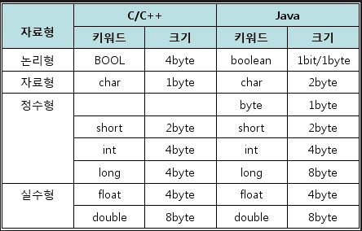
자료형의 크기

Slide 11
변수와 상수
변수
- 상수의 값을 기억시키기 위한 기억장소를 말한다. 즉 프로그램이
실행되는 동안 변하는 값을 기억할 수 있는 공간이며, 데이터를
저장하기 위해 메모리에 부여된 이름을 말한다.
- 변수는 값을 기억시키면 이전의 값은 지워지고 항상 새로운 값만
기억된다. 그러나 누적시키면 이전 값에 새로운 값이 더해져서
기억 된다.
변수의 선언
- 자료형 변수명;
- char mun; 문자형
- char name[16]; 배열형
- int num; 정수형
- double silsu; 실수형

Slide 12
변수와 상수
상수
- 상수란 고유한 의미나 크기를 가지고 있는 변할 수 없는 값을 말한다.
- C++ 에서는 const 키워드를 이요하고 C에서는 생략한다.
형식
- const 데이터형 변수명 = 값; const float PI=3.14159; C++언어
- 데이터형 변수명 = 값; float PI=3.14159; C언어
문자형 상수
- \n : 커서 다음 라인으로 이동;

Slide 13
아스키[Ascii] 코드 값
Vitual Studoi 단축키
Ctrl + F5 :실행
F9 : 디버그 설정 / 해제
F5 : 디버그 시작
F11 : 한줄씩 실행
SHIFT + F11 : 실행 종료
주석 : Ctrl + k + c
주석해제 : Ctrl + k + u
Notes:
Void main() : return 값이 없음
Int main() : return 값을 int 값으로 구현해주어야 함

Slide 14
실습
#include <stdio.h>
void main()
{
char M, N;
M = 'B';
N = 'e';
printf("%c\n", M);
printf("%c\n", N);
}
#include <stdio.h>
void main()
{
char H, S;
H = 65;
S = 97;
printf("%c\n", H);
printf("%c\n", S);
H = 'z';
S = 'Z';
printf("%d\n", H);
printf("%d\n", S);
}

Slide 15
#include <stdio.h>
void main()
{
float S, W;
S = 32.4;
W = 2137483647.5;
printf("%f\n%f\n", S, W);
}
#include <stdio.h>
void main()
{
float circum, area;
const float PI = 3.141592;
float radius = 25;
area = PI*radius*radius;
circum = 2 * PI*radius;
printf("Area of circle is %f\n", area);
printf("Circum of circle is %f\n", circum);
}

Slide 16
#include <stdio.h>
void main()
{
int i,j;float k;char ch;
i = 100;
j = 200;
k = 12.345;
ch = 'A';
printf("%d %d\n", i, i + j);
printf("%f\n", k);
printf("%c %d\n", ch, ch);
}
#include <stdio.h>
void main()
{
char k, b, s;
k = 'k';
b = 66;
s = 's';
printf("%c%c%c\n", k, b, s);
printf("%d%d%d\n", k, b, s);
}

Slide 17
목 차
C언어의 표준입출력 함수
출력 서식을 이용한 자릿수 지정
변환 문자의 종류
실습

Slide 18
C언어의 표준입출력 함수
데이터 형식 | 표준 콘솔입출력 | 표준 파일입출력 | 시스템입출력함수
문자 데이터 | getchar(), putchar(), putch() | getc(), putc()
문자열 데이터 | fgets(), fputs() | gets(), puts()
형식화 데이터 | Scanf_s(), printf() | fscanf(), fprintf()
구조체 데이터 |  | fread(), fwrite() | read(), write()
화면을 멈추고 입력받음 : _getch

Slide 19




출력 서식을 이용한 자릿수 지정
1) %자릿 수d
printf(“%5d”,55); // 5자리 확보 후 뒤에서부터 출력
2) %0자릿 수d // 남은 부분은 전부 0으로 채워진다
printf(“%05d”,55);
3) %-자릿 수d
printf(“%-5d”, 55); // 5자리 확보 후 앞에서부터 출력
4) %d
printf(“%3d이다”, 55); // 5자리 확보 후 뒤에서부터 출력

Slide 20
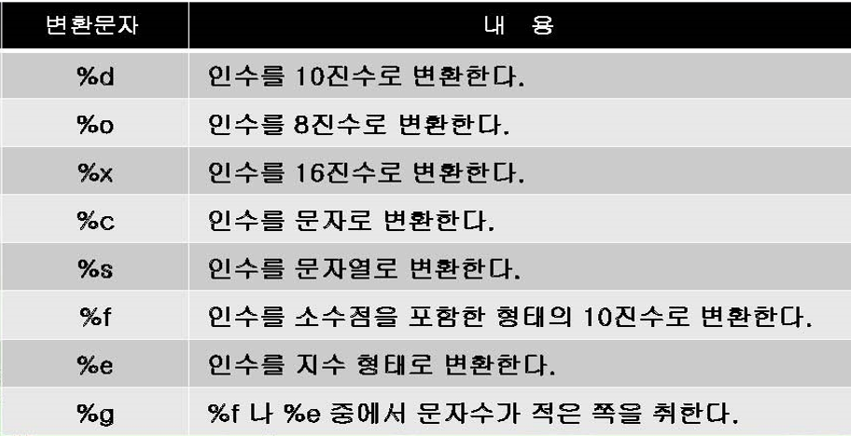
변환 문자의 종류

Slide 21
실습
# include <stdio.h>
void main()
{
printf("%8f\n", 3.141592);
printf("%-8f\n", 3.141592);
printf("%8.3f\n", 3.141592);
}
결과 3.141592
3.141592
3.142
# include <stdio.h>
void main()
{
char ch = 'A';
printf("character = %c, ASCII = %d\n", ch, ch);
}
결과 character = A, ASCII = 65
# include <stdio.h>
void main()
{
char week[7] = "Monday";
printf("Today is %s\n", week);
}
결과 Today is Monday

Slide 22
실습 과제
다음과 같이 출력 되도록 출력 서식을 지정해 보시오
123456789
12 25 31
10 25
003160
The end

Slide 23
실습 과제
국어, 영어, 점수를 입력받아서 총점을 계산해 보시오
결과 국어점수 : 80
영어점수 : 80
총점은 160점 입니다.

Slide 24
실습 과제
밑변과 높이를 입력 받아 정삼각형의 넓이와 둘레를 구하시오
/*scanf_s : double(lf), float:f, int:d, 문자열:s*/
float mit, dol;
double s;
printf("밑변을 입력 하세요 : ");
scanf_s("%d", &mit);
s=(sqrt(3) / 4)*mit*mit;
dol = mit * 3;
printf("정삼각형의 넓이는 : %6.2f\n", s);
printf("정삼각형의 둘레는 : %d\n", dol);

Slide 25
실습 과제
가로 세로를 SCANF로 입력받아 사각형의 넓이를 구하시오
SCANF로 이름를 입력받아 출력하시오
Void main()
{ int w,h;
Printf(“사각형의 가로,세로 길이를 입력하세요: “);
Scanf_s(“%d,%d”,&w,&h);
Printf(“사각형 넓이=%d”,w*h);
Char irum[10];
Scanf_s(“%s\n,%s\n,%s\n”, sizeof(irum));
Printf(“성명 : %s\n”, irum);

Slide 26
문자열를 정수로(atoi) & 정수를 문자열로 변환
atoi
double atof (const char* str); //문자열을 배정도형으로 변환
long atol (const char* str); //문자열을 long형으로 변환
long long atoll (const char* str); //문자열을 long long 형으로 변환
itoa-> itoa(int val, char * buf, int radix)
변환할 정수
변환받을 문자열을 저장할 문자열 변수
변환할 진수 (10을 입력하면 10진수, 2를 입력하면 2진수)
ftoa 존재하지 않음

Slide 27

실습
#include <stdio.h>
#include <stdlib.h>
#include <string.h>
int main()
{ int a = 5;
double b = 5.5;
char str[10] = "1000";
char tmp[10] = {0,};
printf("a+str = %d\n", a + atoi(str)); // 문자열 -> 정수형 변환
printf("b+str = %.2lf\n", b + atof(str)); // 문자열 -> 실수형 변환
//strcat(str, itoa(a,tmp,10)); // 정수형 -> 문자열 변환
_itoa_s(a, tmp, 10); // 정수형 -> 문자열 변환
printf("문자로 변환된 a+3 : %c\n",a+3);
printf("%s\n", str); return 0; }

